Slide 1
Ako nájsť článok z časopisu
Krátka praktická prezentácia ako vyhľadať v katalógu články z konkrétneho časopisu a na konkrétnu tému.

Slide 2
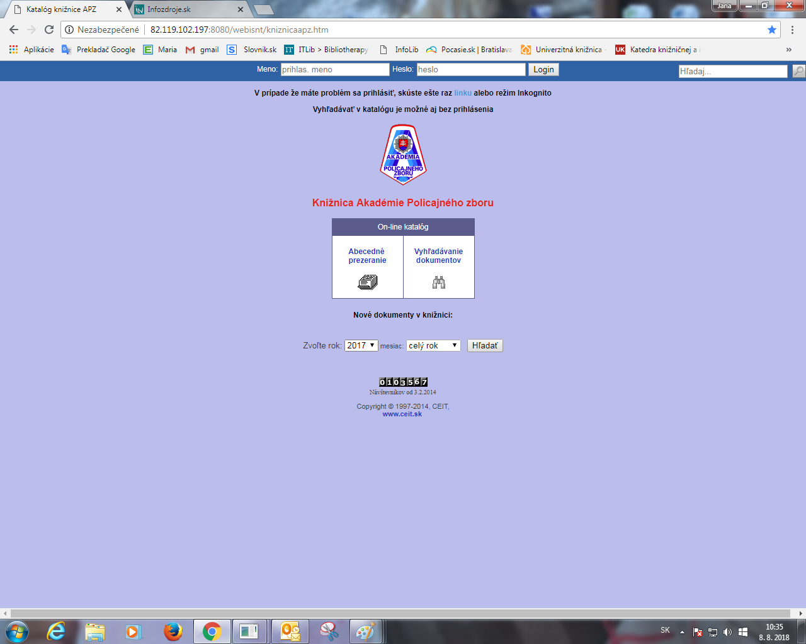
Na stránke Akadémie PZ si kliknete na odkaz Knižnica a následne na odkaz Katalóg knižnice. Otvorí sa Vám táto stránka.
Ak sa prihlásite, máte prístup ku všetkým dokumentom v katalógu vrátane E-kníh, ktoré nie sú dostupné pre neprihlásených užívateľov.
Kliknite na Vyhľadávanie dokumentov (ďalekohľad).

Slide 3
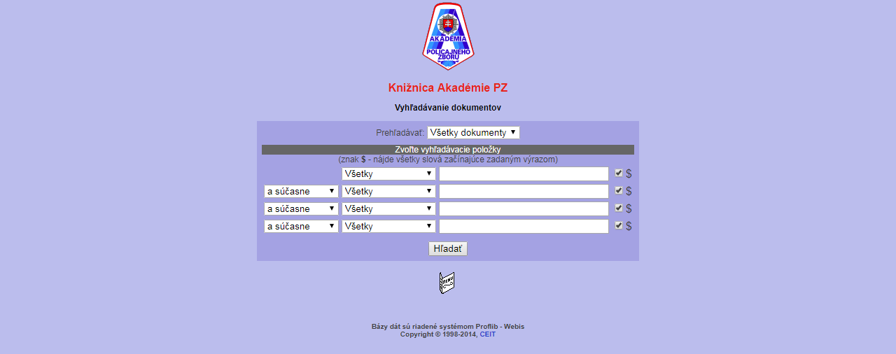
Ak ste klikli na odkaz Vyhľadávanie dokumentov (ďalekohľad), otvorí sa nasledujúce okno, v ktorom môžete vyhľadávať podľa zvolených kritérií.
Knižnica APZ rozpisuje a indexuje články z odoberaných odborných časopisov a tieto sú prístupné cez katalóg.

Slide 4
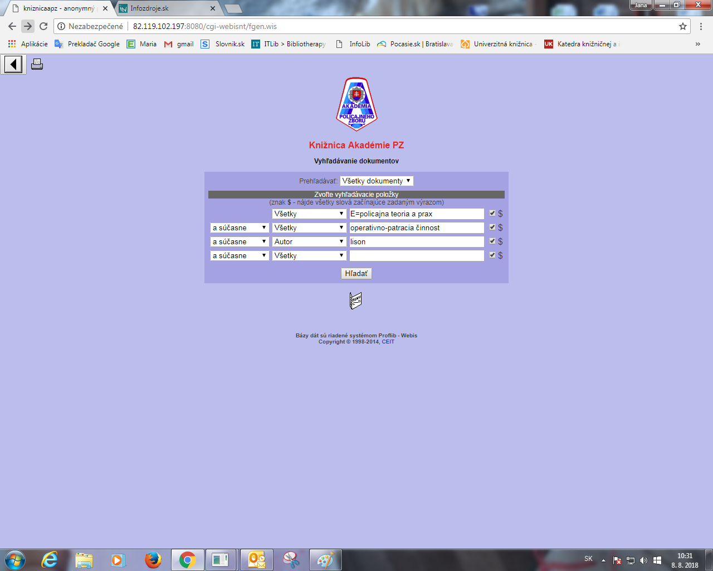
Zadaním rešerše je: Nájsť všetky články z časopisu Policajná teória a prax, ktoré pojednávajú o policajno-operatívnej činnosti a ich autorom je prof. Lisoň.
V riadku Prehľadávať necháte predvolené všetky dokumenty, alebo si môžete zvoliť články.
Do druhého riadku zadajte prefix E=názov časopisu. (Nájde všetky spracované články z tohto časopisu.)
V treťom riadku necháte predvolený logický operátor a súčasne a zadáte tému článkov operatívno-pátracia činnnosť.
V štvrtom riadku znova necháte predvolený logický operátor a súčasne, vyberiete z ponuky slovníka autor a doplňte meno Lisoň.
Pravostranné krátenie zadaného termínu - $, môžete nechať zaškrtnuté, ale ho môžete aj zrušiť. Kliknite na Hľadať.

Slide 5
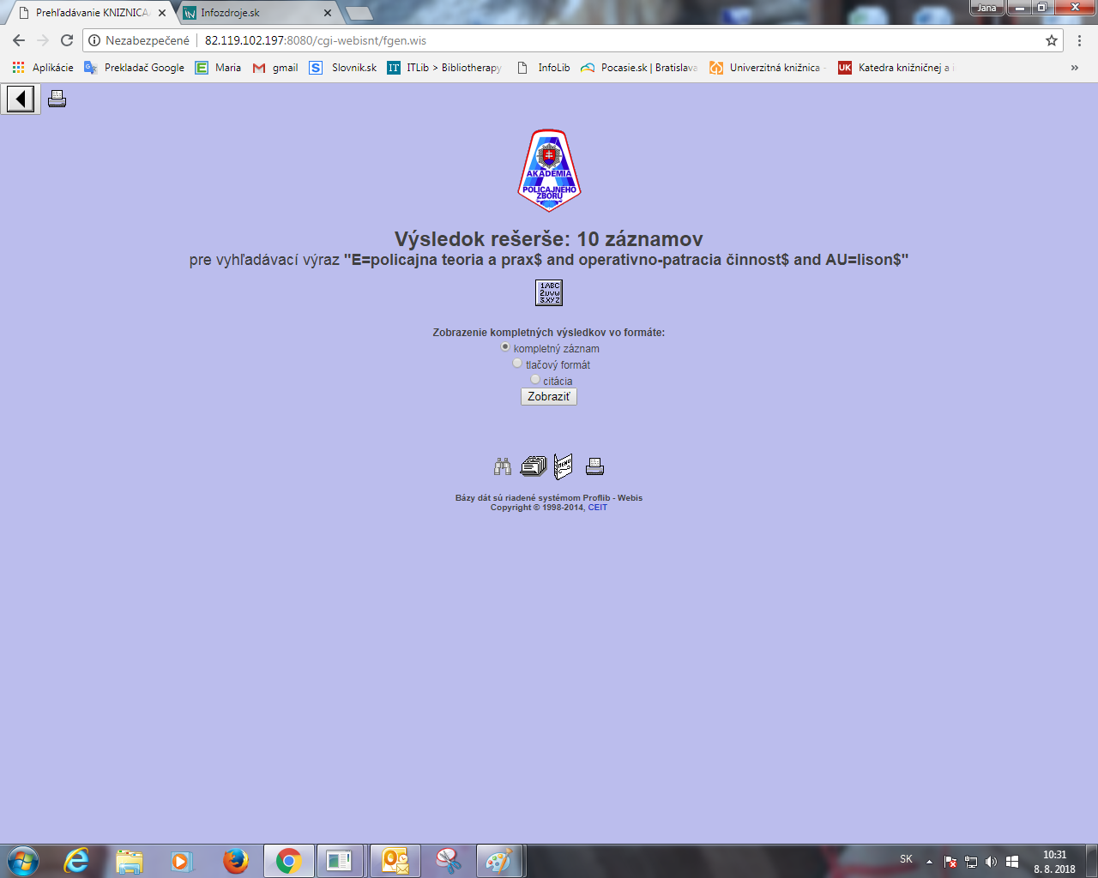
Máte k dispozícii viaceré možnosti prezerania výsledkov.
Ak kliknete na ikonu v tvare štvorca, zobrazí sa zoznam skrátených záznamov zoradených chronologicky od najstarších po najnovšie na konci.
Ak kliknete na Zobrazenie kompletných výsledkov, môžete si vybrať z troch formátov: kompletný záznam, tlačový formát, citácia.

Slide 6
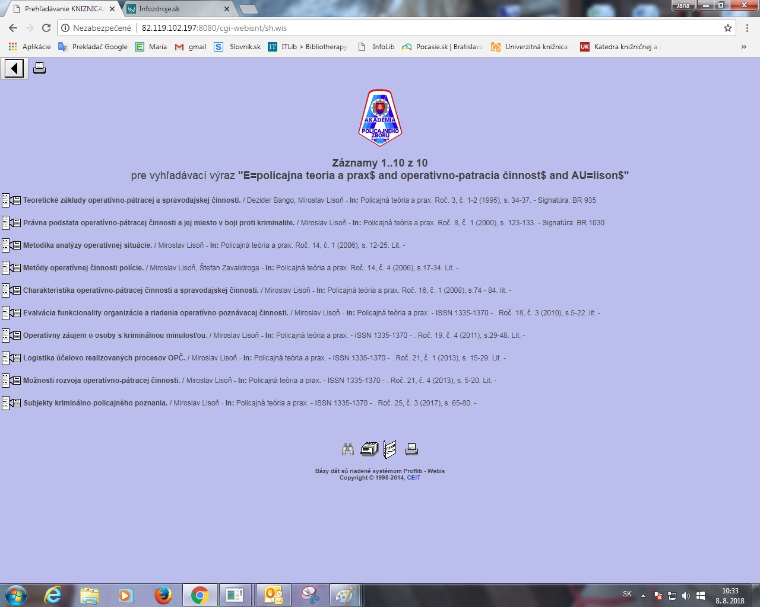
Ak ste klikli na ikonu v tvare štvorca, zobrazí sa nasledujúca stránka. Obsahuje zoznam skrátených záznamov zoradených chronologicky od najstarších po najnovšie na konci.
Môžete kliknúť na ikonu konkrétneho záznamu...

Slide 7
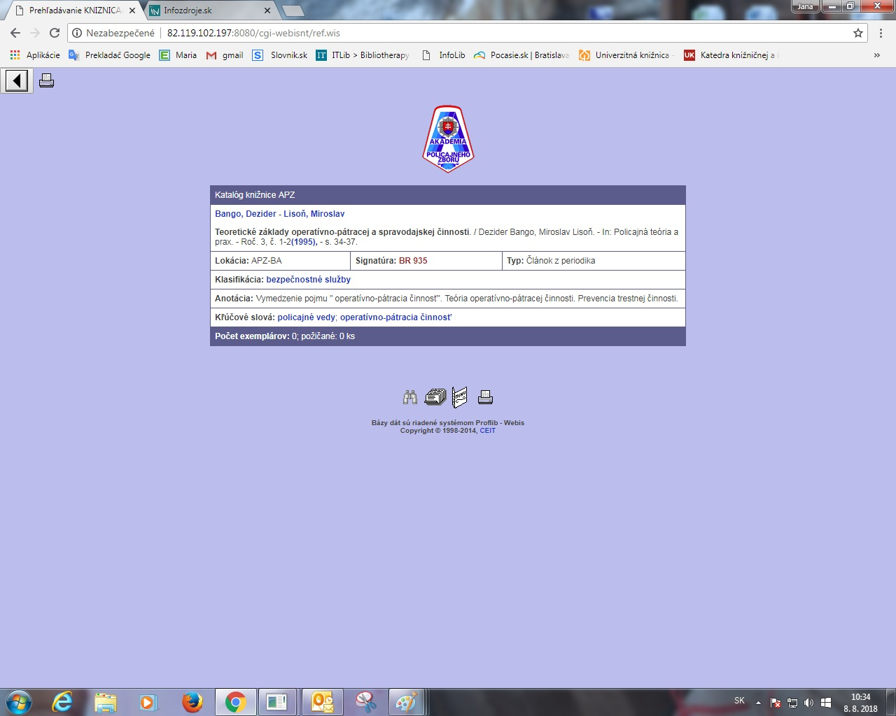
Ak ste klikli na ikonu vybraného záznamu, otvorí sa na novom okne tento kompletný popis konkrétneho článku. Kliknutím na kľúčové slovo v zázname systém otvorí ďalšie záznamy obsahujúce zvolené kľúčové slovo.

Slide 8
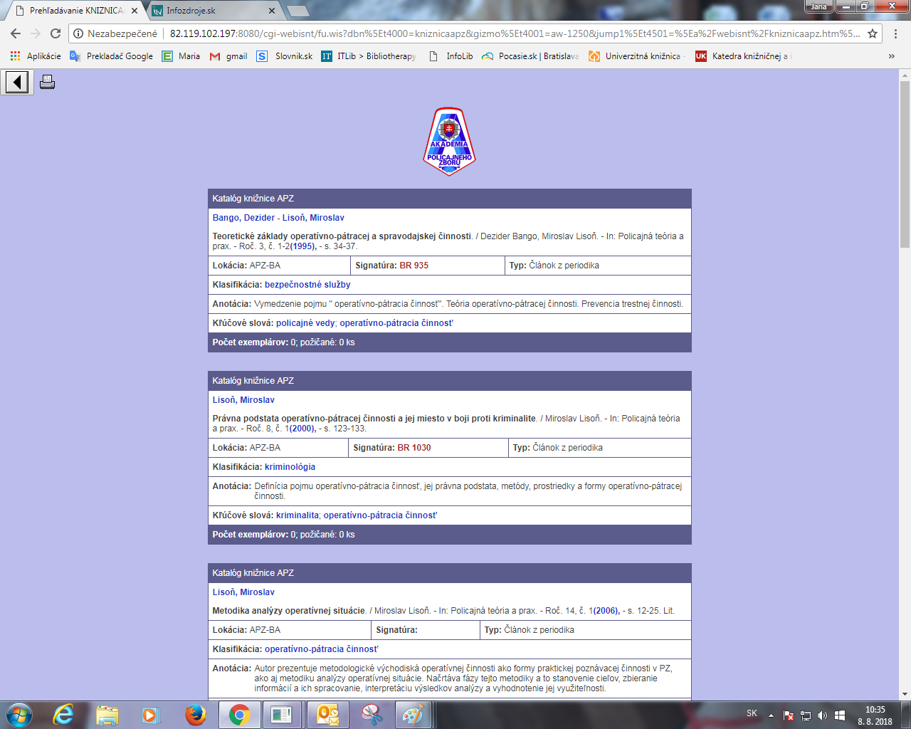
Ak ste klikli na Zobrazenie kompletných výsledkov, zobrazí sa jeden z Vami vybraných formátov: kompletný záznam, tlačový formát, citácia. Zobrazené výsledky je možné si vytlačiť vo zvolenom formáte. Samozrejme najúspornejší je tlačový formát.
Na snímke dole sú zobrazené výsledky vo formáte Kompletný záznam.
Počet exemplárov: 0 - je preddefinované pole, v prípade časopiseckých článkov znamená, že časopis je k dispozícii v študovni knižnice, poprípade online.
Kompletné články časopisu Policajná teória a prax sú prístupné prostredníctvom katalógu knižnice alebo zo stránky Akadémie PZ.

Slide 9
V prípade akýchkoľvek otázok sme Vám k dispozícií na e-mailových adresách knižnice.
Aj v časopiseckej študovni, kde máme priestor sa Vám osobne venovať.
Ďakujeme za Vašu pozornosť
Knižnica Akadémie PZ

